Slide 1
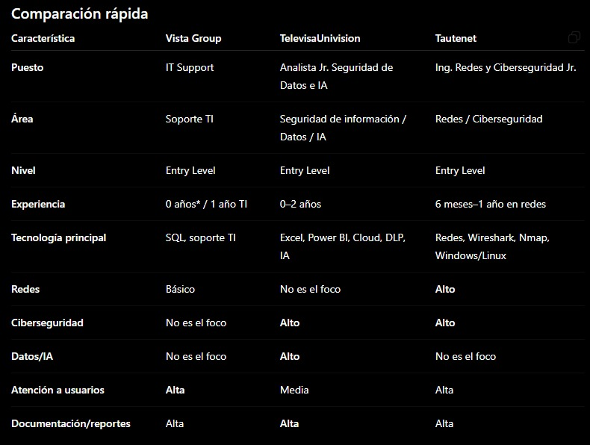
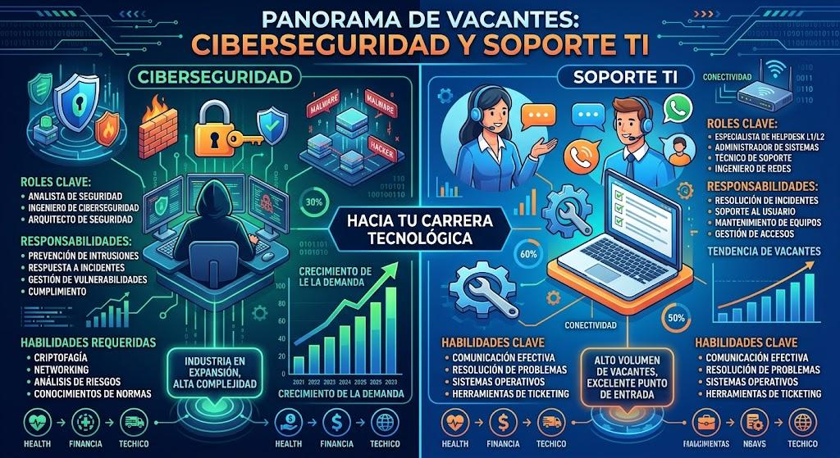
EQUIPO 2

Slide 2
Entregable de la Tarea 2
Descripción del incidente: Usuario olvida contraseña y no puede restablecerla para ingresara su cuenta para una reunión urgente.
Registro del ticket: (Diapositiva #2)
Pasos de atención:
Paso 1: Saludo al cliente.
paso 2: Recabar información del cliente solicitar datos: Nombre, teléfono con número de extensión y correo.
paso 3: Se hace validación de información.
Paso 4: El especialista le da razón al cliente del problema que presentó, fueron 3 intentos fallidos, lo que ocasionó el bloqueo de su cuenta de manera temporal por seguridad.
Paso 5 se le sugirieron 2 posibles soluciones para el restablecimiento de su cuenta.
Resolución o escalamiento: se le hizo una resolución al problema descrito, y la solución para la recuperación de la contraseña del cliente.
Primera solución: hacer un desbloqueo con contraseña temporal.
Segunda solución: envío de enlace para que el usuario cambie contraseña.
Paso 6 El cliente opto por la opción 1, de contraseña temporal. Se le generó una nueva.
Al finalizar, el cliente generó una nueva contraseña. Quedando satisfecho con el trabajo del especialista en TI.
Tiempo de atención: Hora apertura de ticket 14:14 hrs - Hora de cierre de ticket: 14:35. tiempo total 21 minutos.

Slide 3
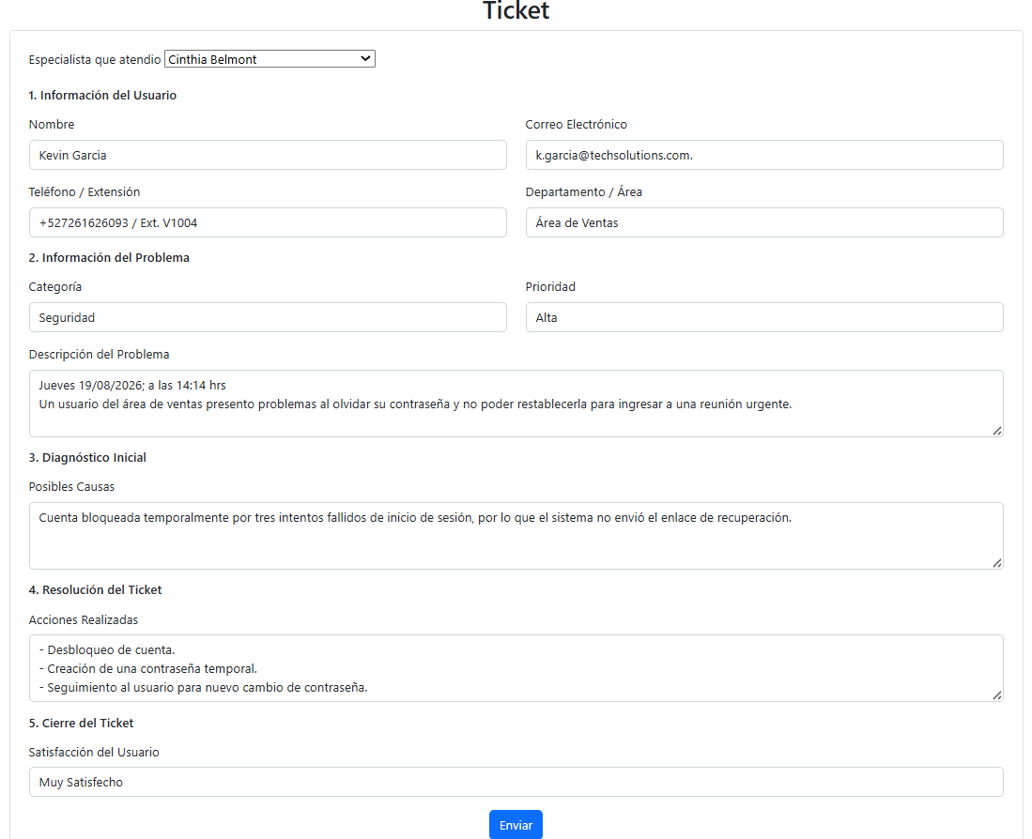
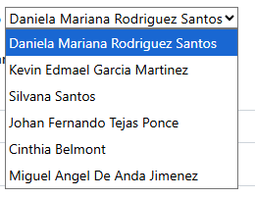
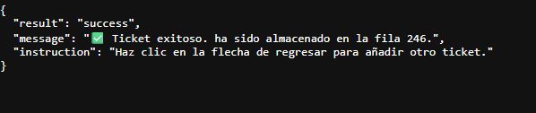
Especialistas TI.

Slide 4
Entregable de la Tarea 3
Escenario seleccionado
Se incorpora a la empresa una nueva Analista de Soporte TI que necesita acceso a las herramientas corporativas necesarias para desempeñar sus funciones.
El proceso debe realizarse mediante una solicitud formal, validación y autorización de los accesos, creación de la cuenta, asignación de permisos, configuración de MFA, pruebas y documentación final.
Flujo
Recepción de solicitud: Gerardo Galicia Guzmán, Especialista en Soporte TI
Validación y autorización: La mesa de servicio verifica que el solicitante sea responsable autorizado.
Acción ejecutada: Se crea la cuenta de la usuaria Sakura Sarahi Lopez Martinez, correo corporativo y licencia correspondiente; se habilitan OneDrive, SharePoint, VPN y sistema de tickets
Confirmación con el usuario: Se comprueba el inicio de sesión, correo, MFA, SharePoint, OneDrive, VPN y sistema de tickets.
Resultado
El incidente se resuelve mediante un proceso controlado de alta de usuario. Primero se recibe y valida la solicitud; posteriormente se obtiene la autorización correspondiente. Después se crea la cuenta y se asignan los recursos necesarios de acuerdo con el puesto de Analista de Soporte TI. Se configura MFA, se realizan pruebas de acceso y se confirma el funcionamiento con la usuaria. Finalmente, toda la actividad queda documentada en el ticket y este se cierra.

